Slide 1
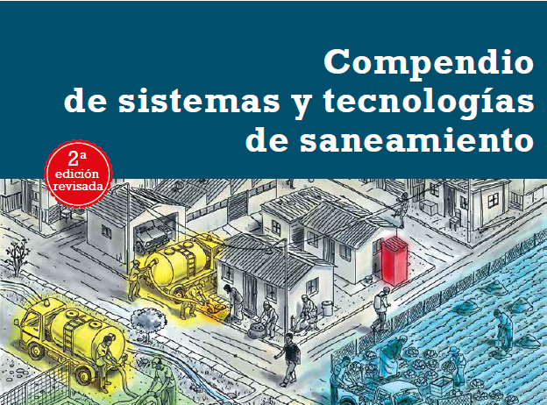

Herramienta de dibujo de sistemas de saneamiento
Versión 1 (julio de 2015)
Notes:
Version 1 por Dominik Boller y Lukas Ulrich, julio de 2015

Slide 2
Cómo usar la herramienta de dibujo del sistema de saneamiento
Esta herramienta se elaboró con base en la segunda edición del Compendio de Sistemas y Tecnologías de Saneamiento. Puede usarla para realizar las siguientes acciones:
Copiar y pegar elementos gráficos, previamente elaborados, para dibujar su sistema. Por ejemplo, para productos, tecnologías y flechas véanse diapositivas 4 a 6; para esquema vacío, diapositiva 3.
Agregar o eliminar elementos para editar los sistemas 1 al 9 del compendio, cambiar la posición de los elementos (véanse diapositivas 7 a 16), etcétera.
Imprimir el sistema personalizado para incluirlo en un informe o usarlo en una presentación.
Sugerencias
Si usa su sistema en una presentación PowerPoint, puede agregar animaciones a sus elementos (por ejemplo, elaborar una secuencia de “Interface con el usuario” a “Uso o disposición final”).
Si desea editar un cuadro de tecnología (por ejemplo, en los sistemas 1 al 9), primero puede desagrupar el objeto: dé clic derecho en el cuadro y elija “Agrupar” > “Desagrupar”.
Algunas sugerencias para usuarios de Windows son las siguientes:
Para duplicar un elemento mantenga presionada la tecla “Ctrl” y arrástrelo; después suelte el mouse. O simplemente presione las teclas Ctrl + D.
Puede mover un elemento oprimiendo las flechas del teclado. Para desplazamientos más pequeños y precisos, mantenga presionada la tecla Ctrl mientras pulsa las flechas del teclado.
☞
☞
☞
☞

Slide 3
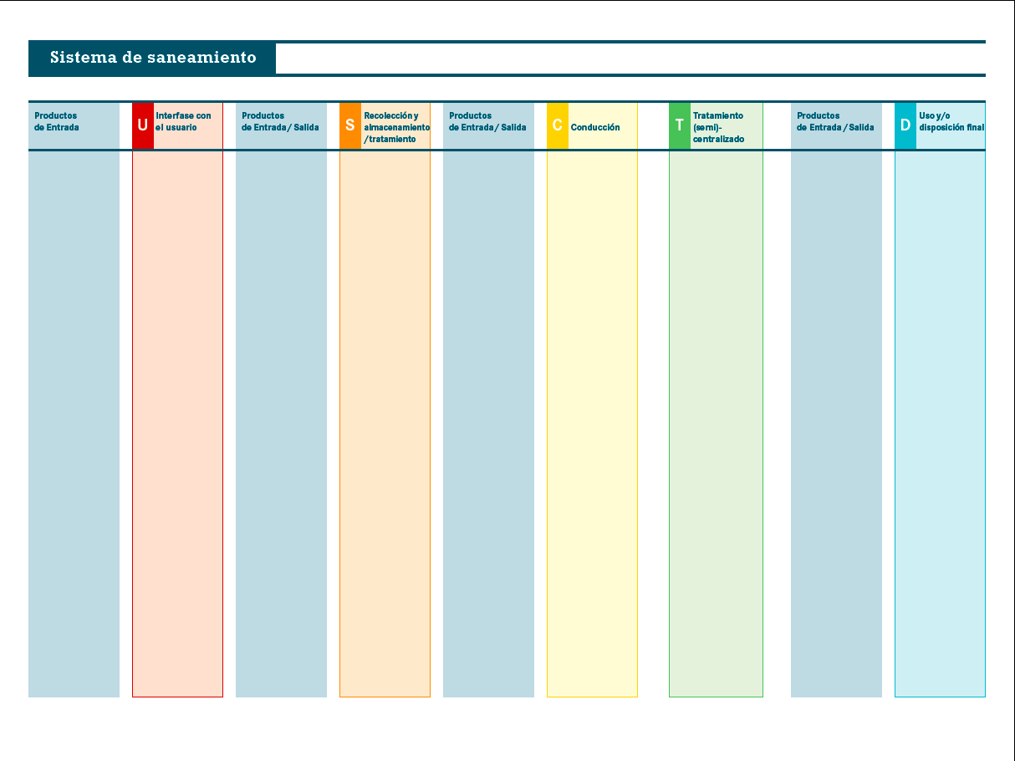
Esquema vacío (título)
Deslinde de responsabilidad: este sistema de saneamiento se creo usando la Herramienta de dibujo de sistemas de saneamiento (versión 1) de EAWAG. El usuario es el único responsable de la precisión e integridad de este sistema.

Slide 4
Productos
Para el diseño de un adecuado sistema de saneamiento es necesario definir todos los productos que fluyen hacia adentro (afluente) y afuera (efluente) de cada tecnología de saneamiento.
Agua de arrastre
Biomasa
Lodo
Aguas cafés
Composta
Materiales secos de limpieza
Aguas grises
Efluente
Orina
☞
Copie y pegue los productos que requiera en las columnas de afluente/efluente del esquema
de su sistema.
Agua de limpieza anal
Excretas
Orina almacenada
Aguas negras
Heces
Orgánico
Aguas pluviales
Heces secas
Productos de pretratamiento
Biogás
Humus

Slide 5
Tecnologías de saneamiento
U.1
Sanitario seco
S.1
Tanque/
Contenedor
de orina
C.1
Bidón/tanque
T.1
Sedimentador
T.13
Laguna de
sedimentación/
espesamiento
D.1
Relleno y
cubierta /
Sanihuerto
o ArborLoo
D.13
Combustión
de biogás
Tratamiento de aguas grises
U.2
Sanitario seco
con desviación
de orina (SSDO)
S.2
Cámara simple
C.2
Vaciado y
transporte
manual
T.2
Tanque Imhoff
T.14
Lecho de secado
sin plantas
D.2
Aplicación de la
orina almacenada
Drenaje de aguas pluviales
U.3
Mingitorio
o urinario
S.3
Cámara simple
mejorada
ventilada (VIP)
C.3
Vaciado y
transporte
motorizado
T.3
Reactor anaerobio
con deflectores
T.15
Lecho de secado
con plantas
D.3
Aplicación
de las heces
deshidratadas
U.4
Sanitario
con arrastre
hidráulico
S.4
Cámara doble
mejorada
ventilada (VIP)
C.4
Alcantarillado
condominial o
simplificado
T.4
FAFA
T.16
Co-compostaje
D.4
Aplicación
del humus y composta
☞
Copie y pegue
las tecnologías que necesite en la columna del grupo funcional correspondiente
o en su esquema
de sistema.
Los códigos de las tecnologías (por ejemplo, U.1) se refieren a las fichas tecnológicas del compendio.
U.5
Sanitario de
tanque
S.5
Fosa alterna
C.5
Alcantarillado
libre de sólidos
T.5
Laguna de
estabilización
T.17
Reactor de biogás
D.5
Aplicación de lodo
U.6
Sanitario de tanque con desviación
de orina (UDFT)
S.6
Cámara doble
para sanitario con
arrastre hidráulico
C.6
Alcantarillado
convencional
por gravedad
T.6
Laguna aireada
D.6
Riego
S.7
Cámara de
deshidratación
C.7
Estación de
transferencia
T.7
Humedal artificial
de flujo superficial
libre (HFS)
D.7
Pozo de absorción
PRE
POST
Pre-Tratamiento
S.8
Cámara de
compostaje
T.8
Humedal artificial
de flujo horizontal
subsuperficial
Filtración / Desinfección
D.8
Lecho de
infiltración
☞
S.9
Tanque (o fosa)
séptica
T.9
Humedal artificial
de flujo vertical
D.9
Laguna de acuicultura
S.10
Reactor anaerobio
con deflectores
(ABR)
T.10
Filtro Percolador
D.10
Laguna de plantas flotantes
S.11
Filtro anaerobio de flujo ascendente (FAFA)
T.11
RAFA
D.11
Disposición final/ Recarga
S.12
Reactor de biogás
T.12
Lodos Activados
D.12
Disposición final en superficie

Slide 6
Flechas
Las flechas gruesas se usan para mostrar la ruta de flujo más adecuada y las delgadas indican rutas de flujo alternativas que son posibles, pero que no siempre son comunes o que no se recomiendan.
Copie y pegue las flechas en su esquema de sistema y enlace productos o tecnologías.
Para enlazar los cuadros de origen y destino, primero tire del extremo o punta de la flecha; después, cuando esté cerca del cuadro, aparecerán varios puntos rojos, entonces podrá elegir el punto rojo necesario para hacer el enlace.
☞
☞

Slide 7
Esquemas de sistema de saneamiento 1 a 9
Las siguientes diapositivas muestran los nueve esquemas del sistema de saneamiento del compendio. Cada uno de éstos combina un conjunto de tecnologías aprobadas y compatibles, a partir de las que se puede diseñar otro sistema. Fácilmente puede crear uno nuevo mediante la edición de éstos; por ejemplo, elimine las opciones de tecnología que no se aplican a su contexto específico.
Edite los esquemas de sistema: agregue o elimine elementos, cambie su posición, etcétera.
☞
Sistema 1: Sistema de cámara simple
Sistema 2: Sistema de cámara sin agua ni producción de lodo
Sistema 3: Sistema de arrastre hidráulico sin producción de lodo
Sistema 4: Sistema sin agua con separador de orina
Sistema 5: Sistema de biogás
Sistema 6: Sistema de tratamiento de aguas negras con infiltración
Sistema 7: Sistema de tratamiento de aguas negras con conducción del efluente
Sistema 8: Sistema de conducción de aguas negras a tratamiento (semi)centralizado
Sistema 9: Sistema de alcantarillado con separador de orina

Slide 8
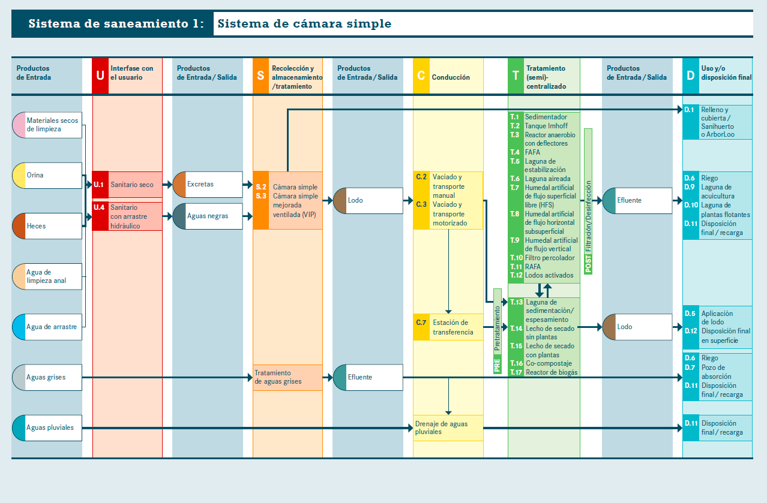
Sistema 1: Sistema de cámara simple
Dry Cleansing Materials
D.1
Fill and Cover / Arborloo
T.1
T.2
T.3
T.4
T.5
T.6
T.7
T.8
T.9
T.10
T.11
T.12
Settler
Imhoff Tank
ABR
Anaerobic Filter
WSP
Aerated Pond
FWS CW
HSF CW
VF CW
Trickling Filter
UASB
Activated Sludge
Urine
U.1
Dry Toilet
Excreta
S.2
S.3
Single Pit
Single VIP
C.2
C.3
Human-Powered Emptying and Transport
Motorized Emptying and Transport
D.6
D.9
D.10
D.11
Irrigation
Fish Pond
Plant Pond
Disposal / Recharge
Sludge
POST
Filtration / Disinfection
Effluent
U.4
Pour Flush Toilet
Blackwater
Faeces
Anal Cleansing Water
T.13
T.14
T.15
T.16
T.17
Sedimen-tation / Thickening
Unplanted Drying Beds
Planted Drying Beds
Co-Composting
Biogas Reactor
Flushwater
C.7
Transfer Station
Sludge
D.5
D.12
Application
Surface Disposal and Storage
PRE
Pre-Treatment
Greywater
Greywater Treatment
Effluent
D.6
D.7
D.11
Irrigation
Soak Pit
Disposal / Recharge
Stormwater
Stormwater Drains
D.11
Disposal / Recharge
Deslinde de responsabilidad: este sistema de saneamiento se creó usando la Herramienta de dibujo de sistemas de saneamiento (versión 1) de EAWAG. El usuario es el único responsable de la precisión e integridad de este sistema.

Slide 9
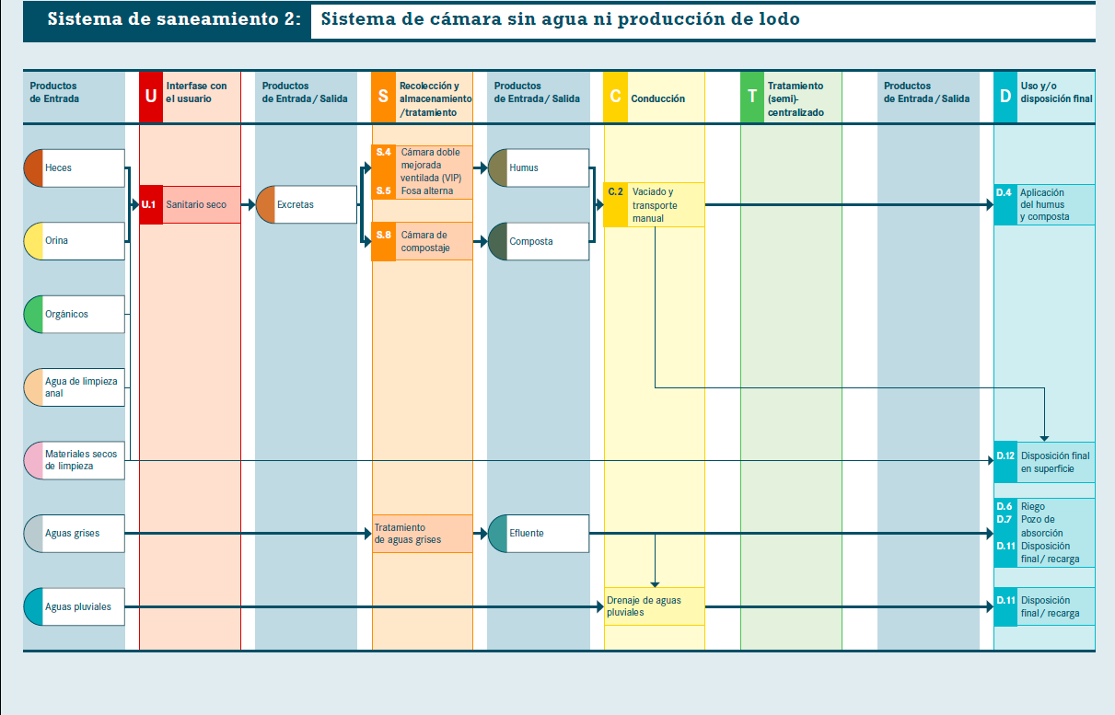
Sistema 2: Sistema de pozo sin agua ni producción de lodo
Faeces
S.4
S.5
Double VIP
Fossa Alterna
Pit Humus
U.1
Dry Toilet
Excreta
C.2
Human-Powered Emptying and Transport
D.4
Application
Urine
S.8
Composting Chamber
Compost
Organics
Anal Cleansing Water
Dry Cleansing Materials
D.12
Surface Disposal and Storage
Greywater
Greywater Treatment
Effluent
D.6
D.7
D.11
Irrigation
Soak Pit
Disposal / Recharge
Stormwater
Stormwater Drains
D.11
Disposal / Recharge
Deslinde de responsabilidad: este sistema de saneamiento se creó usando la Herramienta de dibujo de sistemas de saneamiento (versión 1) de EAWAG. El usuario es el único responsable de la precisión e integridad de este sistema.

Slide 10
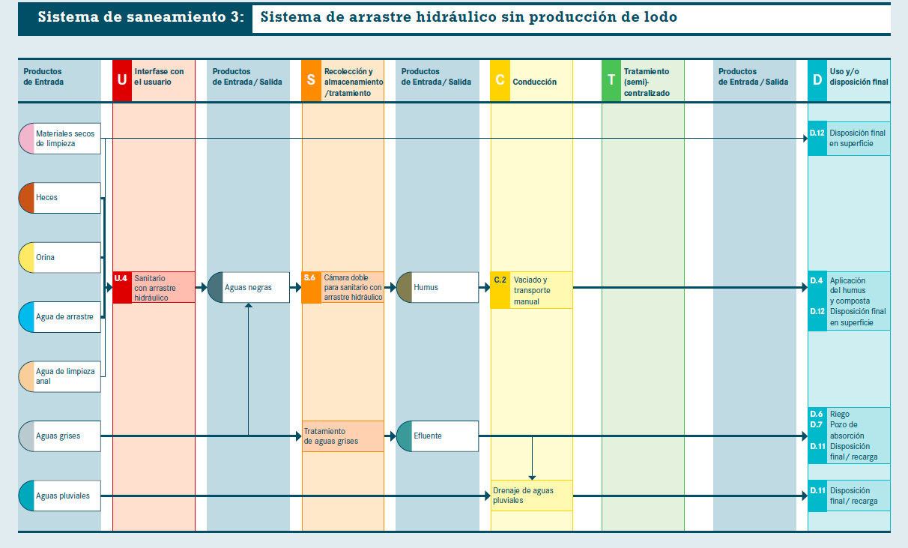
Sistema 3: Sistema de arrastre hidráulico sin producción de lodo
Dry Cleansing Materials
D.12
Surface Disposal and Storage
Faeces
Urine
U.4
Pour Flush Toilet
Blackwater
S.6
Twin Pits for Pour Flush
Pit Humus
C.2
Human-Powered Emptying and Transport
D.4
D.12
Application
Surface Disposal and Storage
Flushwater
Anal Cleansing Water
Greywater
Greywater Treatment
Effluent
D.6
D.7
D.11
Irrigation
Soak Pit
Disposal / Recharge
Stormwater
Stormwater Drains
D.11
Disposal / Recharge
Deslinde de responsabilidad: este sistema de saneamiento se creó usando la Herramienta de dibujo de sistemas de saneamiento (versión 1) de EAWAG. El usuario es el único responsable de la precisión e integridad de este sistema.

Slide 11
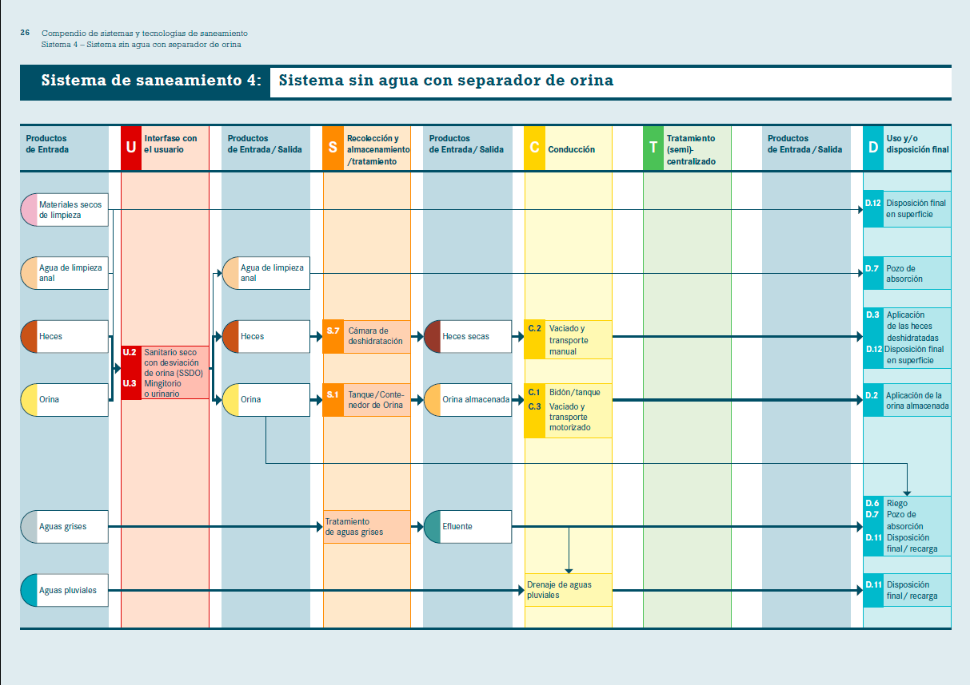
Sistema 4: Sistema sin agua con separador de orina
Dry Cleansing Materials
D.12
Surface Disposal and Storage
Anal Cleansing Water
Anal Cleansing Water
D.7
Soak Pit
Faeces
Faeces
S.7
Dehydration Vaults
Dried Faeces
C.2
Human-Powered Emptying and Transport
D.3
D.12
Application
Surface Disposal and Storage
U.2
U.3
Urine Diverting Dry Toilet
Urinal
Urine
Urine
S.1
Storage Tank
Stored Urine
C.1
C.3
Jerrycan / Tank
Motorized Emptying and Transport
D.2
Application
Greywater
Greywater Treatment
Effluent
D.6
D.7
D.11
Irrigation
Soak Pit
Disposal / Recharge
Stormwater
Stormwater Drains
D.11
Disposal / Recharge
Deslinde de responsabilidad: este sistema de saneamiento se creó usando la Herramienta de dibujo de sistemas de saneamiento (versión 1) de EAWAG. El usuario es el único responsable de la precisión e integridad de este sistema.

Slide 12
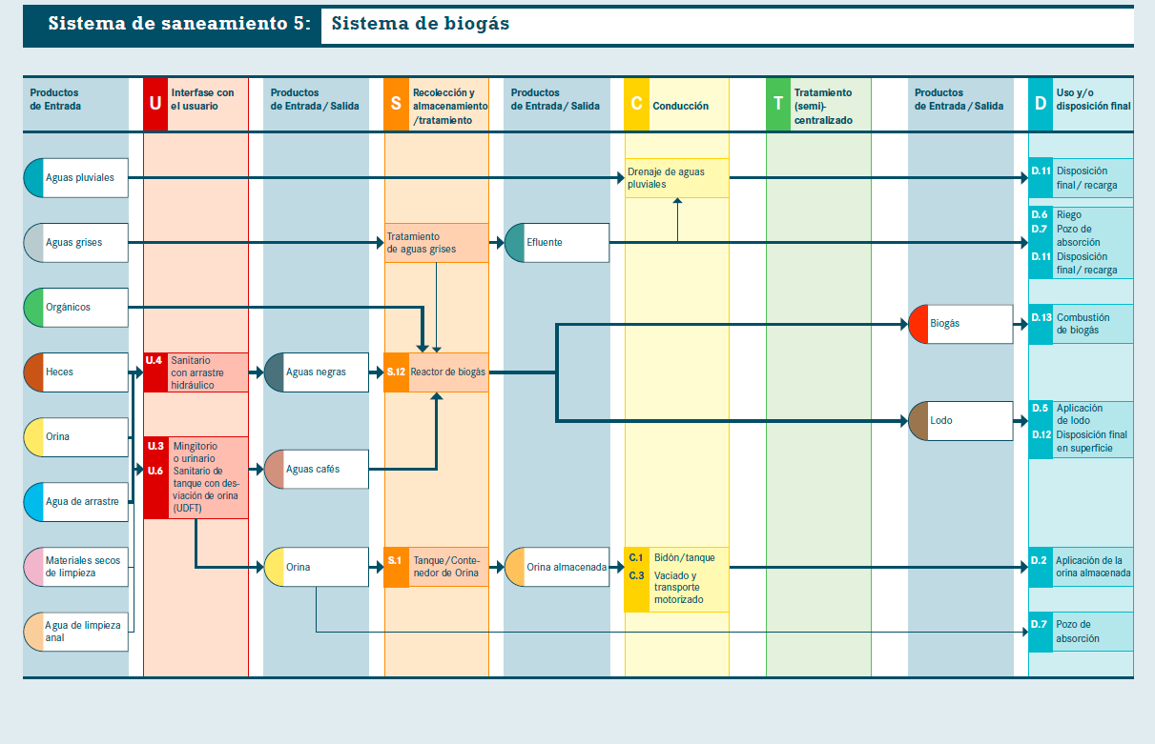
Sistema 5: Sistema de biogás
Stormwater
Stormwater Drains
D.11
Disposal / Recharge
Greywater
Greywater Treatment
Effluent
D.6
D.7
D.11
Irrigation
Soak Pit
Disposal / Recharge
Organics
Biogas
D.13
Biogas Combustion
Faeces
U.4
Pour Flush Toilet
Blackwater
S.12
Biogas Reactor
Sludge
D.5
D.12
Application
Surface Disposal and Storage
Urine
U.3
U.6
Urinal
Urine Diverting Flush Toilet
Brownwater
Flushwater
Dry Cleansing Materials
Urine
S.1
Storage Tank
Stored Urine
C.1
C.3
Jerrycan / Tank
Motorized Emptying and Transport
D.2
Application
Anal Cleansing Water
D.7
Soak Pit
Deslinde de responsabilidad: este sistema de saneamiento se creó usando la Herramienta de dibujo de sistemas de saneamiento (versión 1) de EAWAG. El usuario es el único responsable de la precisión e integridad de este sistema.

Slide 13
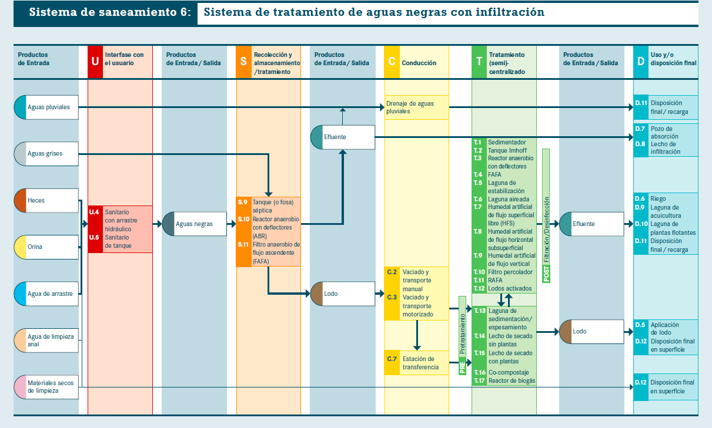
Sistema 6: Sistema de tratamiento de aguas negras con infiltración
Stormwater
Stormwater Drains
D.11
Disposal / Recharge
Effluent
D.7
D.8
Soak Pit
Leach Field
Greywater
T.1
T.2
T.3
T.4
T.5
T.6
T.7
T.8
T.9
T.10
T.11
T.12
Settler
Imhoff Tank
ABR
Anaerobic Filter
WSP
Aerated Pond
FWS CW
HSF CW
VF CW
Trickling Filter
UASB
Activated Sludge
Faeces
U.4
U.5
Pour Flush Toilet
Cistern Flush Toilet
S.9
S.10
S.11
Septic Tank
ABR
Anaerobic Filter
D.6
D.9
D.10
D.11
Irrigation
Fish Pond
Plant Pond
Disposal / Recharge
Blackwater
POST
Filtration / Disinfection
Effluent
Urine
C.2
C.3
Human-Powered Emptying and Transport
Motorized Emptying and Transport
Flushwater
Sludge
T.13
T.14
T.15
T.16
T.17
Sedimen-tation / Thickening
Unplanted Drying Beds
Planted Drying Beds
Co-Composting
Biogas Reactor
Anal Cleansing Water
PRE
Pre-Treatment
Sludge
D.5
D.12
Application
Surface Disposal and Storage
C.7
Transfer Station
Dry Cleansing Materials
D.12
Surface Disposal and Storage
Deslinde de responsabilidad: este sistema de saneamiento se creó usando la Herramienta de dibujo de sistemas de saneamiento (versión 1) de EAWAG. El usuario es el único responsable de la precisión e integridad de este sistema.

Slide 14
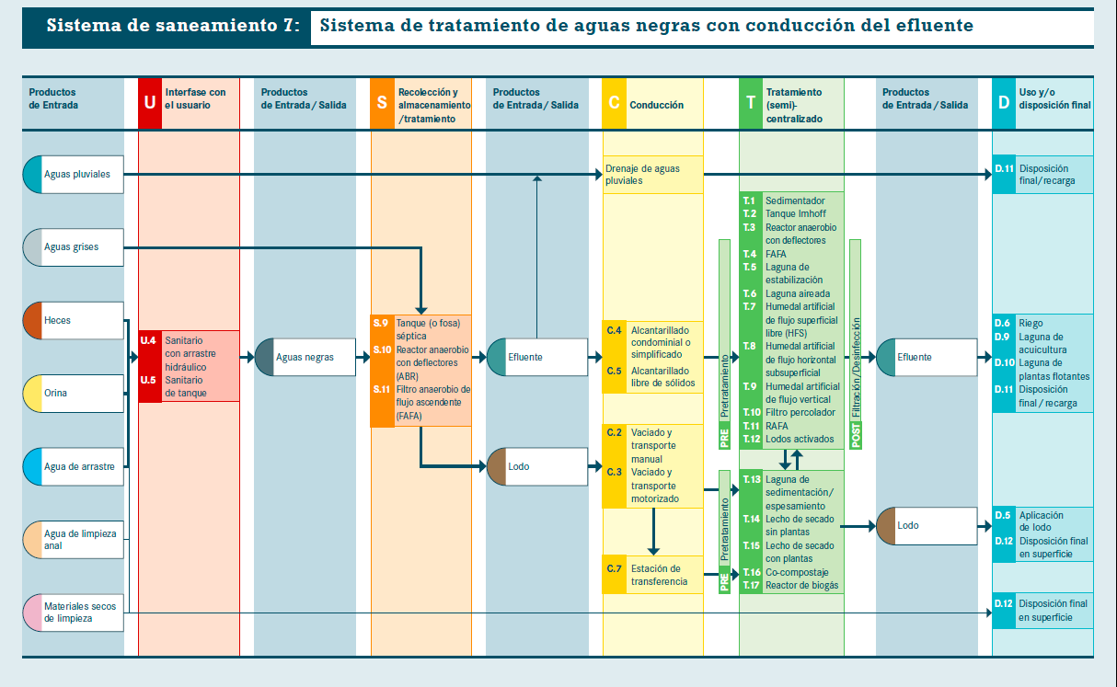
Sistema 7: Sistema de tratamiento de aguas negras con acarreo por efluente
Stormwater
Stormwater Drains
D.11
Disposal / Recharge
Greywater
T.1
T.2
T.3
T.4
T.5
T.6
T.7
T.8
T.9
T.10
T.11
T.12
Settler
Imhoff Tank
ABR
Anaerobic Filter
WSP
Aerated Pond
FWS CW
HSF CW
VF CW
Trickling Filter
UASB
Activated Sludge
Faeces
U.4
U.5
Pour Flush Toilet
Cistern Flush Toilet
S.9
S.10
S.11
Septic Tank
ABR
Anaerobic Filter
C.4
C.5
Simplified Sewer
Solids-Free Sewer
D.6
D.9
D.10
D.11
Irrigation
Fish Pond
Plant Pond
Disposal / Recharge
Blackwater
Effluent
PRE
Pre-Treatment
POST
Filtration / Disinfection
Effluent
Urine
C.2
C.3
Human-Powered Emptying and Transport
Motorized Emptying and Transport
Flushwater
Sludge
T.13
T.14
T.15
T.16
T.17
Sedimen-tation / Thickening
Unplanted Drying Beds
Planted Drying Beds
Co-Composting
Biogas Reactor
Anal Cleansing Water
PRE
Pre-Treatment
Sludge
D.5
D.12
Application
Surface Disposal and Storage
C.7
Transfer Station
Dry Cleansing Materials
D.12
Surface Disposal and Storage
Deslinde de responsabilidad: este sistema de saneamiento se creó usando la Herramienta de dibujo de sistemas de saneamiento (versión 1) de EAWAG. El usuario es el único responsable de la precisión e integridad de este sistema.

Slide 15
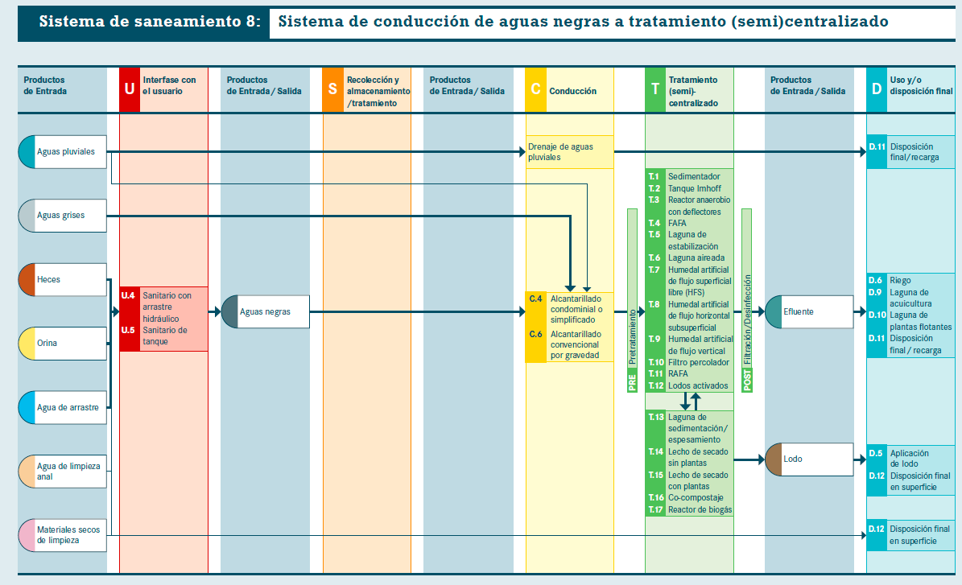
Sistema 8: Sistema de acarreo de aguas negras a tratamiento (semi)centralizado
Stormwater
Stormwater Drains
D.11
Disposal / Recharge
Greywater
T.1
T.2
T.3
T.4
T.5
T.6
T.7
T.8
T.9
T.10
T.11
T.12
Settler
Imhoff Tank
ABR
Anaerobic Filter
WSP
Aerated Pond
FWS CW
HSF CW
VF CW
Trickling Filter
UASB
Activated Sludge
Faeces
U.4
U.5
Pour Flush Toilet
Cistern Flush Toilet
D.6
D.9
D.10
D.11
Irrigation
Fish Pond
Plant Pond
Disposal / Recharge
PRE
Pre-Treatment
POST
Filtration / Disinfection
Blackwater
C.4
C.6
Simplified Sewer
Gravity Sewer
Effluent
Urine
Flushwater
T.13
T.14
T.15
T.16
T.17
Sedimen-tation / Thickening
Unplanted Drying Beds
Planted Drying Beds
Co-Composting
Biogas Reactor
Anal Cleansing Water
Sludge
D.5
D.12
Application
Surface Disposal and Storage
Dry Cleansing Materials
D.12
Surface Disposal and Storage
Deslinde de responsabilidad: este sistema de saneamiento se creó usando la Herramienta de dibujo de sistemas de saneamiento (versión 1) de EAWAG. El usuario es el único responsable de la precisión e integridad de este sistema.

Slide 16
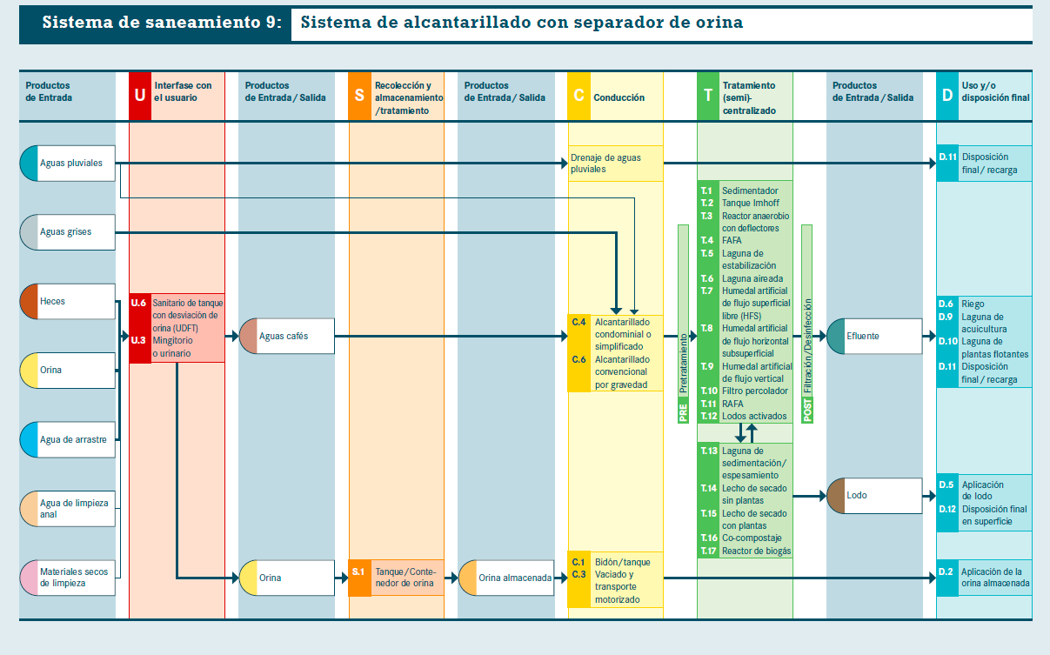
Sistema 9: Sistema de alcantarillado con separador de orina
Stormwater
Stormwater Drains
D.11
Disposal / Recharge
Greywater
T.1
T.2
T.3
T.4
T.5
T.6
T.7
T.8
T.9
T.10
T.11
T.12
Settler
Imhoff Tank
ABR
Anaerobic Filter
WSP
Aerated Pond
FWS CW
HSF CW
VF CW
Trickling Filter
UASB
Activated Sludge
Faeces
U.6
U.3
Urine-Diverting Flush Toilet
Urinal
D.6
D.9
D.10
D.11
Irrigation
Fish Pond
Plant Pond
Disposal / Recharge
PRE
Pre-Treatment
POST
Filtration / Disinfection
Brownwater
C.4
C.6
Simplified Sewer
Gravity Sewer
Effluent
Urine
Flushwater
T.13
T.14
T.15
T.16
T.17
Sedimen-tation / Thickening
Unplanted Drying Beds
Planted Drying Beds
Co-Composting
Biogas Reactor
Anal Cleansing Water
Sludge
D.5
D.12
Application
Surface Disposal and Storage
C.1
C.3
Jerrycan / Tank
Motorized Emptying and Transport
Dry Cleansing Materials
Urine
S.1
Storage Tank
Stored Urine
D.2
Application
Deslinde de responsabilidad: este sistema de saneamiento se creó usando la Herramienta de dibujo de sistemas de saneamiento (versión 1) de EAWAG. El usuario es el único responsable de la precisión e integridad de este sistema.

